Slide 1

Vanguarda Restaurante
Jailson França
José Raimundo
José Victor

Slide 2
Introdução:
A tecnologia está cada vez mais presente em nosso cotidiano e pode ser nossa aliada, quando utilizada de forma consciente. Pensando em desburocratizar o atendimento ao cliente, decidimos criar uma aplicação voltada para facilitar a organização de pedidos de uma empresa de alimentação.

Slide 3
Objetivo:
Desenvolver uma aplicação voltada para o atendimento de clientes.
Haverá cadastro de itens, funcionários e pedidos.
Os funcionários que são garçons e o gerente serão os responsáveis por abrirem e fecharem os pedidos
Os garçons e o gerente serão os responsáveis para adicionar e remover os itens nos pedido
O pedido deverá ser fechado no mesmo dia em que é aberto.

Slide 4
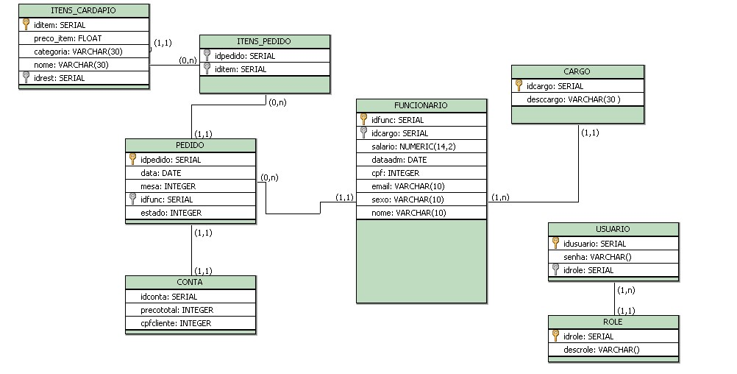
Modelo Lógi
Modelo Lógico do Banco:

Slide 5
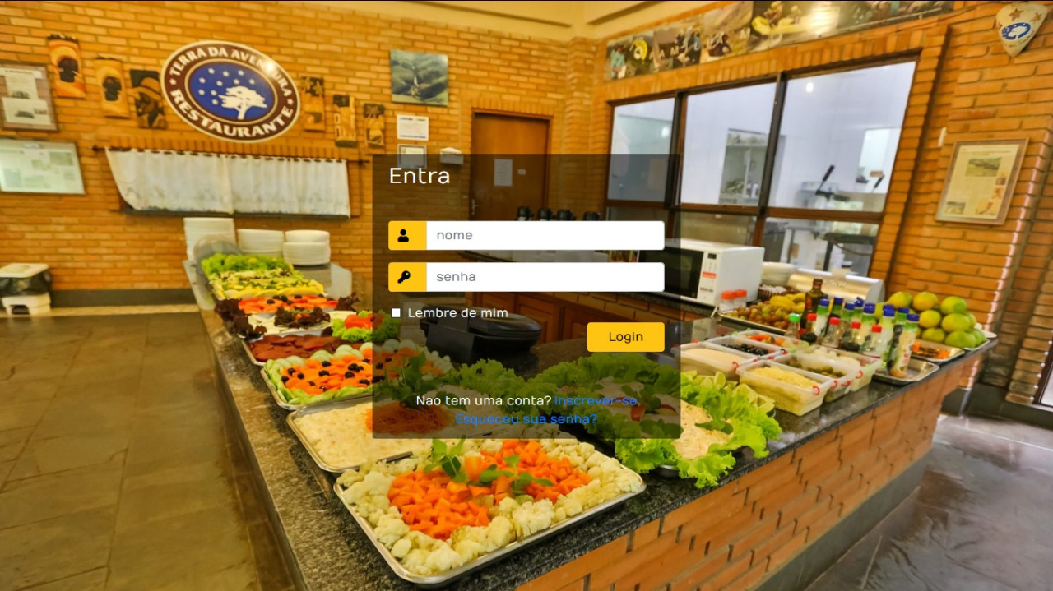
Esboço:

Slide 6
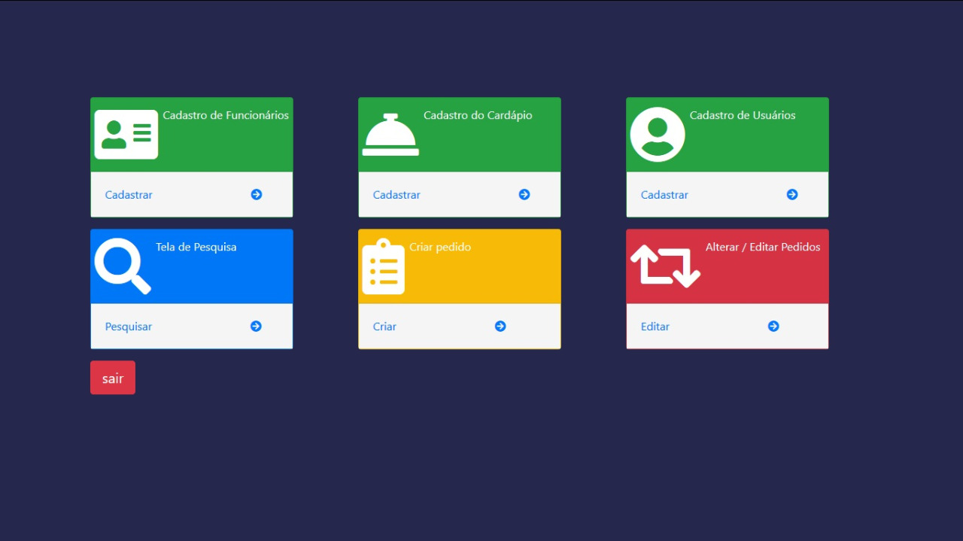

Slide 7
